Slide 1





全国公开课系列———
跟政策与游资
挖掘高控筹标的
经传投研
张明科
课程日期
2025/12/29
执业编号
投资顾问
A1120619100001
基金从业
A20250629000895

Slide 2
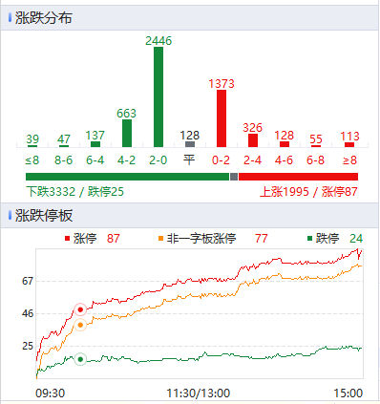
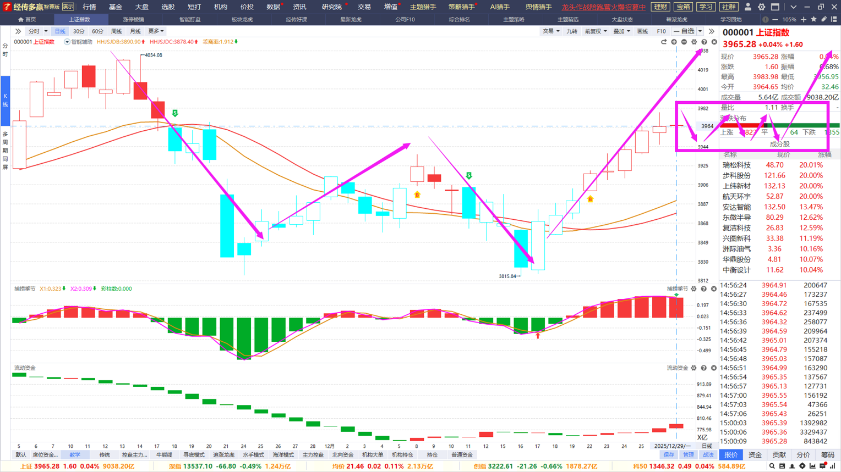
大盘及市场节奏
大方向：W右边顶端，4000点
两市总成交2.13万亿，缩量208亿，目标奔向4000点；
操作思路：注意金叉大后期的冲关压力，等尾盘信号稳定作卖的决策；
三板斧-辅助线附近布局；紫旗回档-破位3天内出金叉；追涨龙虎-均线/熊线。

Slide 3
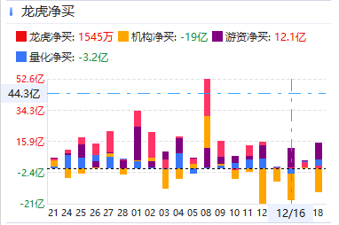
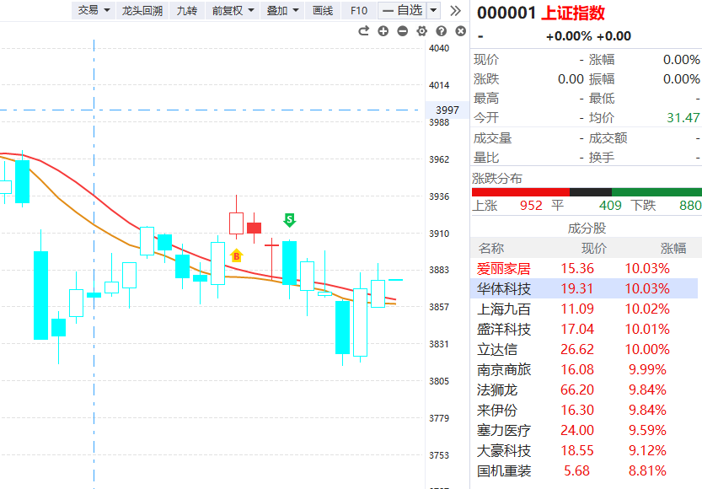

哪个部分最具价值？
 | 大多数人正确 | 大多数人错误
我们正确 | 1 | 2
我们错误 | 3 | 4
大跌+调整，不改游资进攻趋势
想收获远超市场平均收益？不是人云亦云，而要跟最强者走！

Slide 4
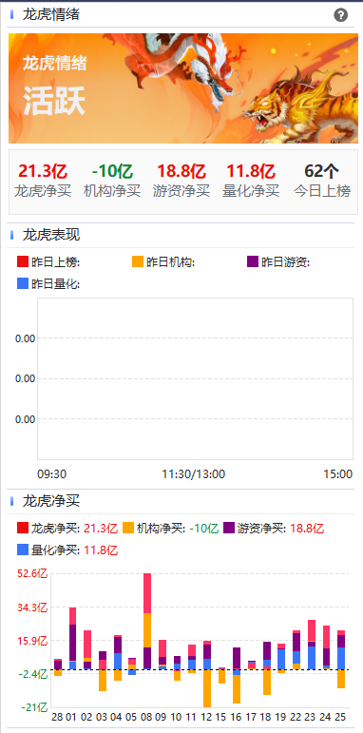
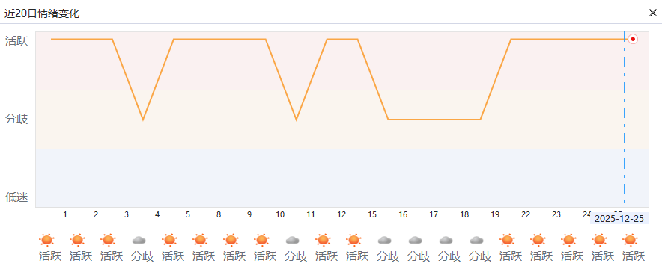
龙虎炒作情绪活跃
涨跌停的背后，是游资机构的短线推动为主，
龙虎情绪活跃代表龙虎进攻意见统一，炒作溢价能力强。
情绪3~5日活跃反映进攻性好，一两日不活跃不影响

Slide 5
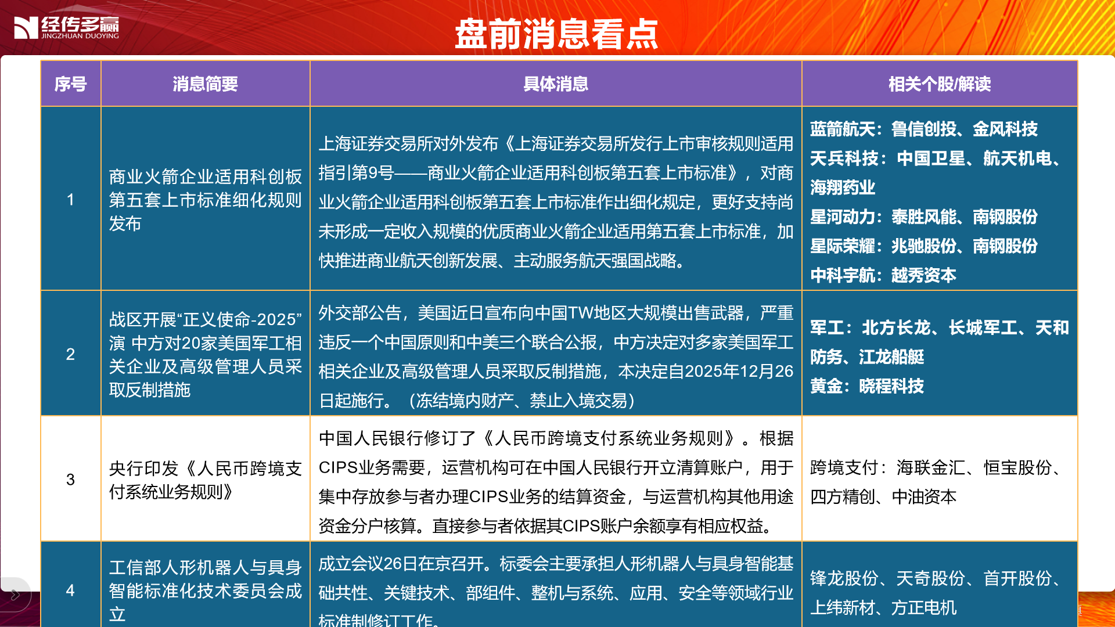
盘前消息看点
序号 | 消息简要 | 具体消息 | 相关个股/解读
1 | 国防部回应日本要建造航宙母舰 | 12月25日下午，国防部举行例行记者会。据报道，日方称在干扰他国卫星技术方面取得实质性进展，并计划于2026年把航空自卫队整编为航空宇宙自卫队，建造航宙母舰。发言人回答，太空的持久和平与安全关乎各国安全、发展和繁荣。日方肆无忌惮地发展干扰他国卫星技术，加速推动太空武器化战场化，刺激太空军备竞赛，这是极其危险的。 | 航天（分时前排）：九鼎新材、隆基机械、博云新材、再升科技、神剑股份
2 | 《中国冰雪经济发展报告（2025）》发布（新闻联播） 订单激增130%！ | 1、2016—2024年间，我国冰雪产业规模从3647亿元跃升至9800亿元，年均增幅达到21.09%，预计2025年将突破万亿元大关。我国冰雪旅游人次已连续三个冰雪季实现了超过3亿人次的市场规模。 2、11月至明年2月，国内滑雪及冰雪景区门票预订量同比激增大约70%，入境游订单同比翻倍增长 | 冰雪经济：晶雪节能、雪人集团、冰山冷热、长白山、大连圣亚、冰轮环境
3
4
5

Slide 6
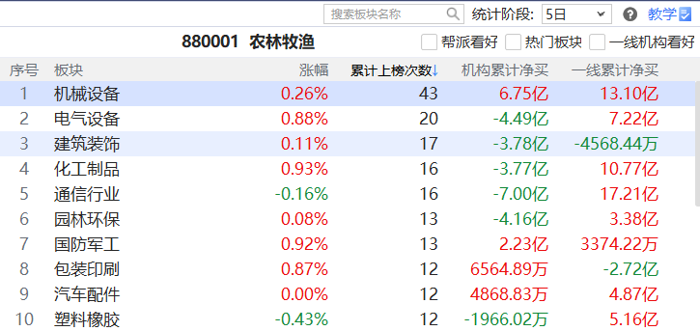
板块看点-龙虎
短打-席位密码-板块龙虎：龙虎累计上榜次数靠前，
游资机构扎堆炒作，易诞生超强势个股/热点
行业：电气设备、机械设备、建筑装饰、通信、化工
主题：机器人、智驾、智能电网、十五五-商业航天/6G

Slide 7

紫旗回档战法
资金：近10天出龙虎紫旗
(龙虎榜净买入，且有机构参与）
1
紫旗回档示意图
趋势：智能辅助线
跌破辅助线则为战法结束
2
3
买卖点：金叉死叉
有其他资金支持更好
追求进攻型龙虎，拉升调整后的潜力爆发波段

Slide 8



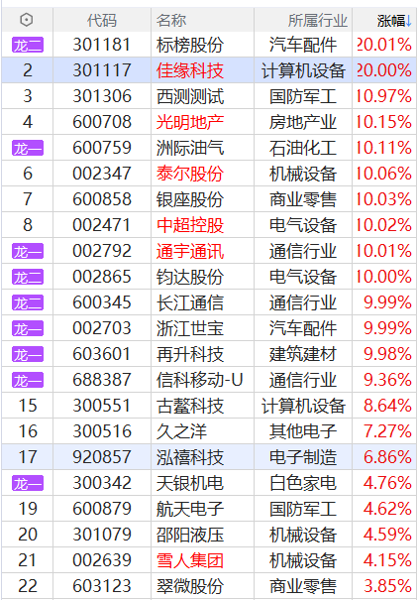
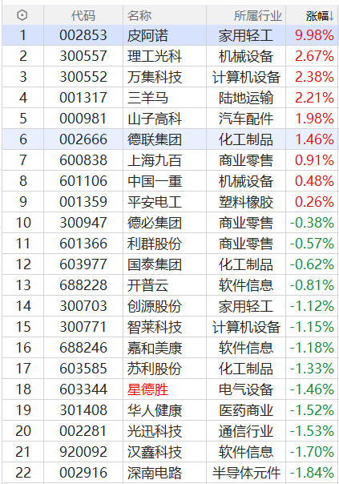
选股条件
盘中
盘后
选择紫旗（机构版以上），寻找金叉「进攻」初期的节奏
直接选「紫旗回档」，死叉3天以上，等待回档的「潜力」股
12月28

Slide 9

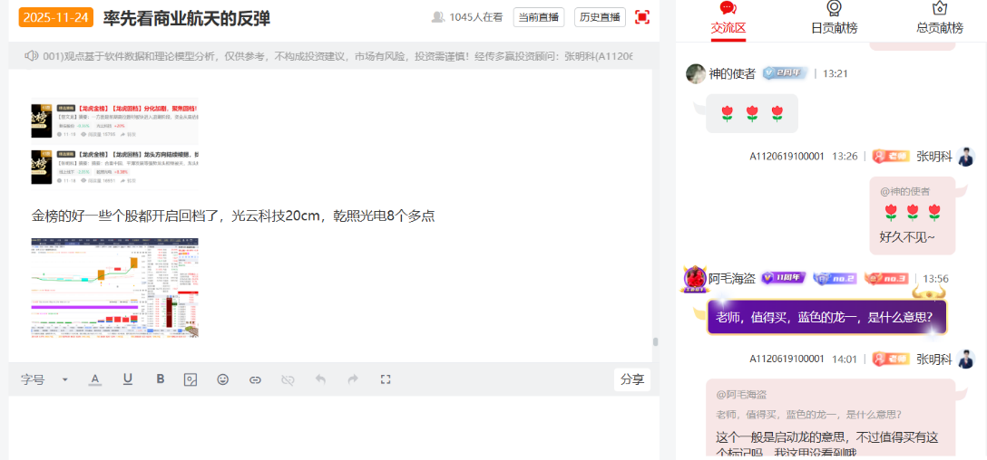

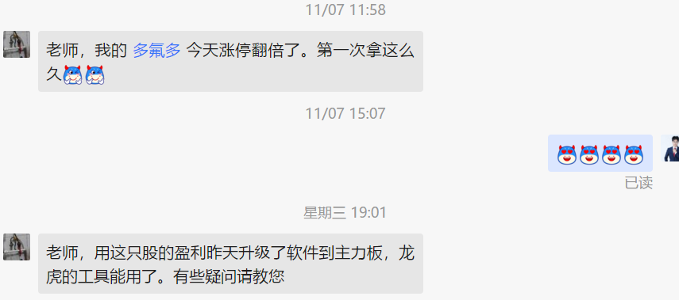
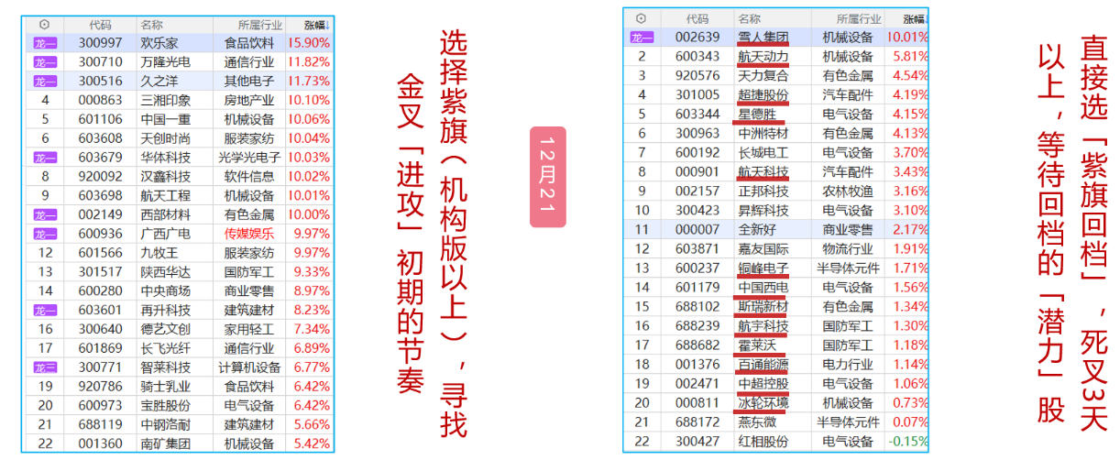
近期龙虎回档表现
学习+果断操作+耐心持股=迈向游资

Slide 10
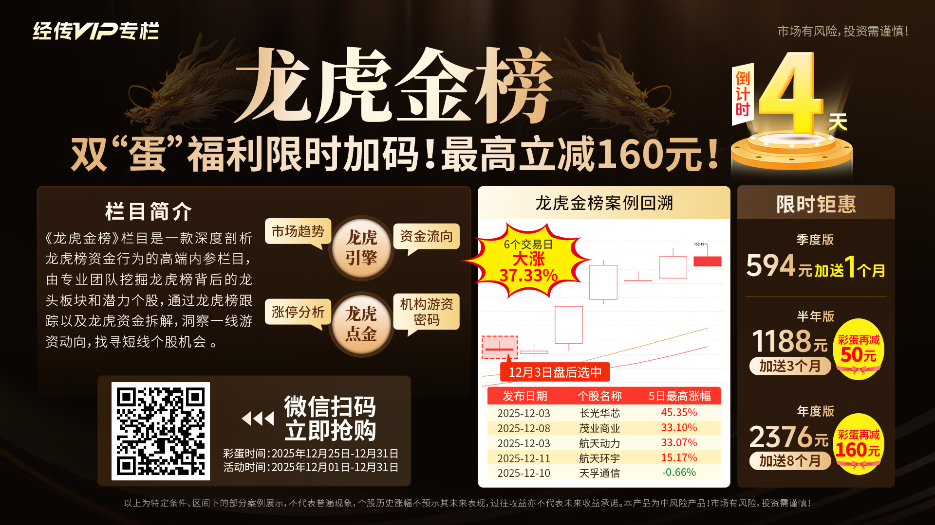
Notes:
https://neican.n8n8.cn/vip-column-h5/column-detail/6

Slide 11
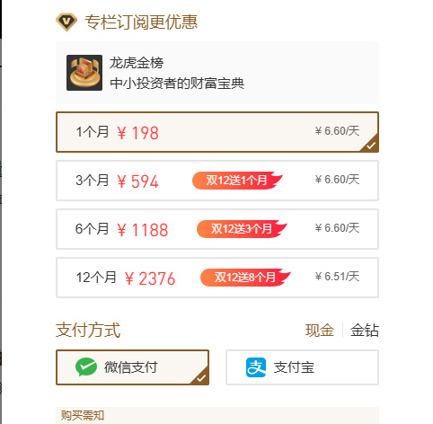

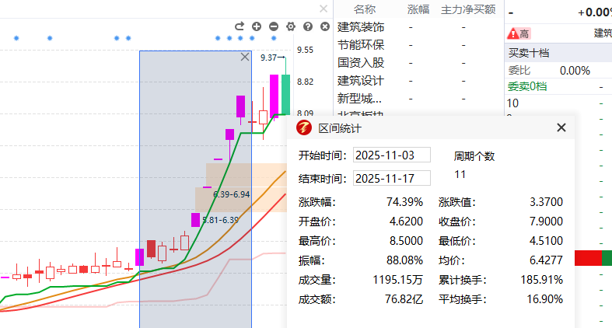
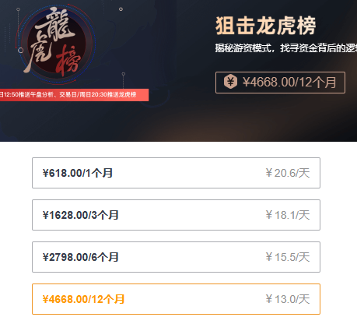
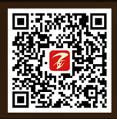
龙虎金榜
市场同类产品
扫码订阅《龙虎金榜》，畅享一周4篇（每篇2个龙虎标的）内容策略服务，助力挖掘更多强势龙虎方向！

Slide 12

Notes:
https://a1.n8n8.cn/pc-page/lhtj?open=renewal&pageId=400000980

